Slide 1


Research on the Structure of Offline Handwritten Signature Verification Models based on Transformer
Master of Science in Intelligent Technology
Speaker：Mingchen Wang Supervisor：Xin Liu Date：2025.5.19

Slide 2
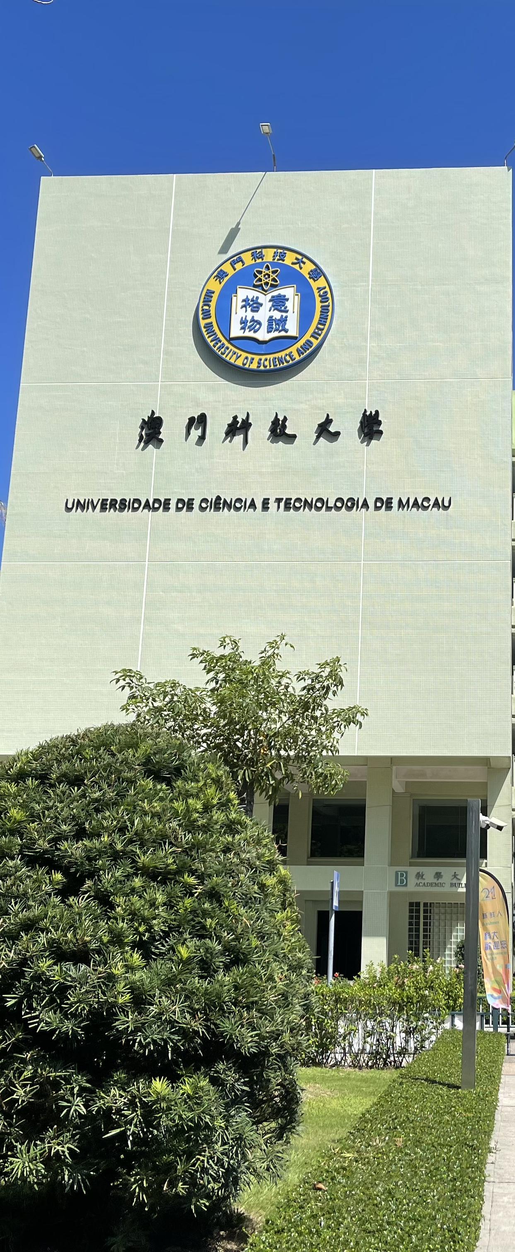

CONTENTS
意| 誠| 格| 物
01
Introduction
04
Experiments
02
Related Work
05
Conclusions
03
Methodology

Slide 3


Chapter 1
Introduction
Background & Motivation

Slide 4

Introduction
Related Work
Methodology
Experiments
Conclusions
1.1 Research Background
點擊添加關鍵詞
點擊輸入文字，該模板文字段落型版式偏多，均使用中文填充，方便使用者直接修改使用。
點擊添加關鍵詞
該PPT模板頂端默認帶有導航欄，提示觀眾匯報進度，可以視圖-幻燈片模板中修改相應板式的標題。
點擊添加關鍵詞
點擊輸入文字，該模板文字段落型版式偏多，均使用中文填充，方便使用者直接修改使用。
Signature Verification
點擊此處修改項目名稱或添加註釋、文獻、數據來源等備註信息

Slide 5
1.2事件時間軸
2013年7月
2018年10月
添加該年份關鍵事件
敲擊回車換行
自動添加項目符號標識
添加該年份關鍵事件
敲擊回車換行
自動添加項目符號標識
2009年9月
2016年5月
2020年4月
添加該年份關鍵事件
敲擊回車換行
自動添加項目符號標識
添加該年份關鍵事件
敲擊回車換行
自動添加項目符號標識
添加該年份關鍵事件
敲擊回車換行
自動添加項目符號標識
點擊此處修改項目名稱或添加註釋、文獻、數據來源等備註信息

Slide 6


1.3點擊輸入標題
點擊添加關鍵詞
點擊添加關鍵詞
點擊添加關鍵詞
點擊添加關鍵詞
這一頁可進行項目團隊介紹或者四項並列關系的內容，右鍵點擊圖片，選擇更改圖片即可輕松換圖
這一頁可進行項目團隊介紹或者四項並列關系的內容，右鍵點擊圖片，選擇更改圖片即可輕松換圖
這一頁可進行項目團隊介紹或者四項並列關系的內容，右鍵點擊圖片，選擇更改圖片即可輕松換圖
這一頁可進行項目團隊介紹或者四項並列關系的內容，右鍵點擊圖片，選擇更改圖片即可輕松換圖
點擊此處修改項目名稱或添加註釋、文獻、數據來源等備註信息

Slide 7

1.4點擊輸入標題
01
03
點擊添加關鍵詞
點擊添加關鍵詞
點擊這裏添加對小標題關鍵詞的闡述，如不需要該文本框，選中後直接刪除，選中圖片單機右鍵，更改圖片即可輕松換圖
點擊這裏添加對小標題關鍵詞的闡述，如不需要該文本框，選中後直接刪除，選中圖片單機右鍵，更改圖片即可輕松換圖
02
04
點擊添加關鍵詞
點擊添加關鍵詞
點擊這裏添加對小標題關鍵詞的闡述，如不需要該文本框，選中後直接刪除，選中圖片單機右鍵，更改圖片即可輕松換圖
點擊這裏添加對小標題關鍵詞的闡述，如不需要該文本框，選中後直接刪除，選中圖片單機右鍵，更改圖片即可輕松換圖
點擊此處修改項目名稱或添加註釋、文獻、數據來源等備註信息

Slide 8

第二部分
點擊此處添加標題
Click here to add a title
可在此處添加第一部分的重點概述
敲擊回車即可換行添加新內容
換行後將按序自動增加跳轉
如不需添加文字，選中文本框刪除即可
若需更改左側序號圖片，選中圖片點擊右鍵「更改圖片」
其他學校同學使用模板，也可以刪除校訓書法文字

Slide 9
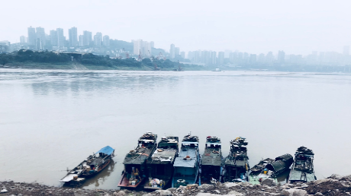


2.1點擊輸入標題
01
02
03
點擊添加關鍵詞
點擊添加關鍵詞
點擊添加關鍵詞
點擊這裏添加文字內容，這是一頁三圖文段落版式，適合呈現並列關系的內容，鼠標右鍵點擊圖片，選擇更改圖片即可輕松換圖
點擊這裏添加文字內容，這是一頁三圖文段落版式，適合呈現並列關系的內容，鼠標右鍵點擊圖片，選擇更改圖片即可輕松換圖
點擊這裏添加文字內容，這是一頁三圖文段落版式，適合呈現並列關系的內容，鼠標右鍵點擊圖片，選擇更改圖片即可輕松換圖
點擊此處修改項目名稱或添加註釋、文獻、數據來源等備註信息

Slide 10


2.3點擊輸入標題
01
點擊文本修改添加文字闡述
02
改頁適合作簡潔的觀點羅列
03
可以是並列或者遞進關係
04
點擊文本修改添加文字闡述
05
選中圖片點擊右鍵“更改圖片”
06
選中圖片點擊右鍵“更改圖片”
點擊此處修改項目名稱或添加註釋、文獻、數據來源等備註信息

Slide 11

2.4點擊輸入標題
點擊添加關鍵詞
點擊添加關鍵詞
點擊這裏添加對小標題關鍵詞的闡述，選中圖片單擊右鍵，更改圖片即可輕松換圖
點擊這裏添加對小標題關鍵詞的闡述，選中圖片單擊右鍵，更改圖片即可輕松換圖
點擊添加關鍵詞
點擊添加關鍵詞
如果這個圖標和你的內容不相符合，可以先選中圓圈內的圖標，點擊iSlide插件-圖標庫
如果這個圖標和你的內容不相符合，可以先選中圓圈內的圖標，點擊iSlide插件-圖標庫
點擊添加關鍵詞
點擊添加關鍵詞
選中圖標後，再替換是可以保留原圖標的漸變參數和尺寸設置的
字體字號的設置便於識別和閱讀，使用中文作為小字占位，效果更佳真實，替換頁很方便
點擊此處修改項目名稱或添加註釋、文獻、數據來源等備註信息

Slide 12
2.5點擊輸入標題
01
02
點擊添加關鍵詞
點擊添加關鍵詞
點擊這裏添加文字內容，右鍵點擊圖片，選擇更改圖片可輕松換圖
點擊這裏添加文字內容，右鍵點擊圖片，選擇更改圖片可輕松換圖
輸入你的內容
輸入你的內容
點擊此處修改項目名稱或添加註釋、文獻、數據來源等備註信息

Slide 13
第三部分
點擊此處添加標題
Click here to add a title
可在此處添加第一部分的重點概述
敲擊回車即可換行添加新內容
換行後將按序自動增加跳轉
如不需添加文字，選中文本框刪除即可
若需更改右側序號圖片，選中圖片點擊右鍵「更改圖片」
其他學校同學使用模板，也可以刪除校訓書法文字

Slide 14
3.1點擊輸入標題
點擊修改圖表名稱
01.點擊添加關鍵詞
點擊這裏添加文字內容，這一部分是圖表設計版式，選中圖表後，在圖表設計中選擇「編輯數據」，即可關聯相關EXCEL，方便數據修改與呈現。
02.點擊添加關鍵詞
點擊這裏添加文字內容，這一部分是圖表設計版式，選中圖表後，在圖表設計中選擇「編輯數據」，即可關聯相關EXCEL，方便數據修改與呈現。
點擊此處修改項目名稱或添加註釋、文獻、數據來源等備註信息

Slide 15
3.2點擊輸入標題
60%
67%
50%
77%
點擊添加關鍵詞
點擊添加關鍵詞
點擊添加關鍵詞
點擊添加關鍵詞
點擊修改文字
點擊修改文字
點擊修改文字
點擊修改文字
點擊此處修改項目名稱或添加註釋、文獻、數據來源等備註信息

Slide 16
3.3點擊輸入標題
 | 項目一 | 項目二 | 項目三 | 項目四 | 項目五
輸入標題 | 6.666 | 6.666 | 6.666 | 6.666 | 6.666
輸入標題 | 6.666 | 6.666 | 6.666 | 6.666 | 6.666
輸入標題 | 6.666 | 6.666 | 6.666 | 6.666 | 6.666
輸入標題 | 8.888 | 8.888 | 8.888 | 8.888 | 8.888
輸入標題 | 6.666 | 6.666 | 6.666 | 6.666 | 6.666
點擊此處修改文字，可以添加與表格相關的闡述，這是一個比較常見的表格，可以直接在PPT中編輯數據，藍色的一欄表示重點突出的數據，可以移動到需要的行處，並修改相應文字顏色為白色，適當放大字號對比效果更明顯。
點擊此處修改項目名稱或添加註釋、文獻、數據來源等備註信息

Slide 17
3.4點擊輸入標題
點擊添加圖表名稱
點擊添加關鍵詞
點擊添加關鍵詞
建議盡量提煉內容精簡展示
建議盡量提煉內容精簡展示
點擊添加關鍵詞
點擊添加關鍵詞
建議盡量提煉內容精簡展示
建議盡量提煉內容精簡展示
點擊添加關鍵詞
點擊添加關鍵詞
建議盡量提煉內容精簡展示
建議盡量提煉內容精簡展示
點擊添加關鍵詞
點擊添加關鍵詞
建議盡量提煉內容精簡展示
建議盡量提煉內容精簡展示
點擊此處修改項目名稱或添加註釋、文獻、數據來源等備註信息

Slide 18
第四部分
點擊此處添加標題
Click here to add a title
可在此處添加第一部分的重點概述
敲擊回車即可換行添加新內容
換行後將按序自動增加跳轉
如不需添加文字，選中文本框刪除即可
若需更改右側序號圖片，選中圖片點擊右鍵「更改圖片」
其他學校同學使用模板，也可以刪除校訓書法文字

Slide 19
4.1點擊輸入標題
點擊添加關鍵詞
點擊添加關鍵詞
本頁適合用於重點突出關鍵詞
本頁適合用於重點突出關鍵詞
點擊添加關鍵詞
點擊添加關鍵詞
本頁適合用於重點突出關鍵詞
本頁適合用於重點突出關鍵詞
點擊此處修改項目名稱或添加註釋、文獻、數據來源等備註信息

Slide 20

4.3點擊輸入標題
點擊輸入關鍵詞
點擊這裏添加文字內容，這一頁左右圖文版式，右鍵點擊圖片，選擇更改圖片輕松換圖;
這是一整段文字，敲擊回車即可換行，換行後自動添加項目編號，操作簡易又非常實用；
建議每個段落之間多空一行，拉開段落間距，這樣更有利於觀眾閱讀瀏覽。
點擊此處修改項目名稱或添加註釋、文獻、數據來源等備註信息

Slide 21



4.4點擊輸入標題
01
03
點擊添加關鍵詞
點擊添加關鍵詞
點擊此處修改文字，本頁適合用於重點突出關鍵詞
點擊此處修改文字，本頁適合用於重點突出關鍵詞
02
點擊添加關鍵詞
點擊此處修改文字，本頁適合用於重點突出關鍵詞
點擊此處修改項目名稱或添加註釋、文獻、數據來源等備註信息

Slide 22
感謝您觀看，期待您的點評
Thank you for watching and looking forward to your review
答辯學生：XXX 指導老師：XXX 答辯時間：2022年5月X日

